Slide 1
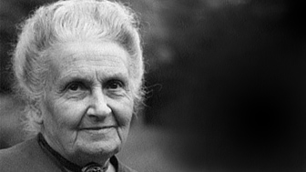
Montessori pedagogika

Slide 2
https://www.youtube.com/watch?v=UzmvtVAuuyI https://www.youtube.com/watch?v=EsMjrdMM3h8

Slide 3
Maria Montessori
Itálie 1870 – 1952 Španělsko
  dcera vojáka, pak finančního úředníka a velmi vzdělané matky
  silné sociální cítění
  první žena v Itálii, která absolvovala studium medicíny
  věnovala se výchově mentálně postuížených dětí
  založila první dětský domov pro děti z chudých rodin
  pozorování dětí ji inspirovala k celoživotnímu úsilí o reformu školství
  výzkumná činnost, angažovanost, mezinárodní konference
  asitentka na psychiatrické univerzitní klinice
  poznává život duševně zaostalých dětí – problém zdravotní a sociální spojuje i s problémem pedagogickým
Studuje pedagogiku, experimentální psychologii, přednáší, publikuje
Zakládá pečovatelské domy pro chudé děti
Výchova k míru
Nominována na Nobelovu cenu

Slide 4
Hlavní myšlenky Marie Montessori
Pomoz mi, abych to dokázal sám
  děti mají rozdílné učební schopnosti a nadání
  děti nemusejí k dosažení svého cíle postupovat stejným tempem a stejnými kroky
  absorbující duch
Uspořádání pedagogického systému
  systém Montessori pedagogiky je založen na postupu od konkrétního k abstraktnímu
  zdůrazňuje potřebu zaměřit se na lidskou bytost a ne na výchovnou metodu
  systém je založen tak, aby se každé dítě mohlo rozvíjet samostatně a mělo k rozvoji stejné možnosti
Oblasti učení
  praktický život
  smyslová výchova
  jazyková výchova
  matematika
  kosmická výchova
  pohybové, výtvarné a hudební dovednosti

Slide 5
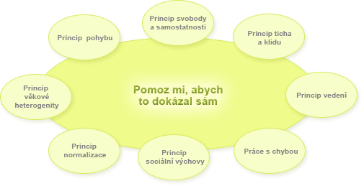
Osm principů Montessori pedagogiky

Slide 6
Pojetí svobody a samostatnosti
Být svobodný znamená být nezávislý, samostatný, zodpovědný
  důraz je kladen na aktivitu a samostatnost dětí
  hodiny jsou členěny na výkladové a individuální
  vyhledávání informací
  analyzování informací
  zpracovávání informací
  předávání informací
  Klíčovým principem Montessori pedagogiky je vlastní objevování poznatků samostatným dítětem. Tento princip v dětech probouzí potřebu učit se, porozumět okolí a touhu orientovat se v souvislostech
  Výsledkem je hlubší porozumění tématu, pochopení souvislostí, daleko lepší zapamatování informací.
Svobodná individualita a jedinečnost, orientace na dítě jako na člověka.
Svobodná volba a polarizace pozornosti (soustředění všech tělesně duševních sil vedoucí k ponoření se do nějaké činnosti)

Slide 7
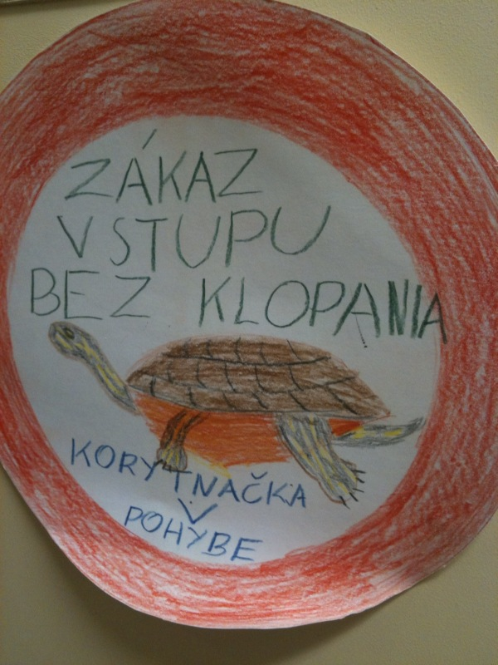
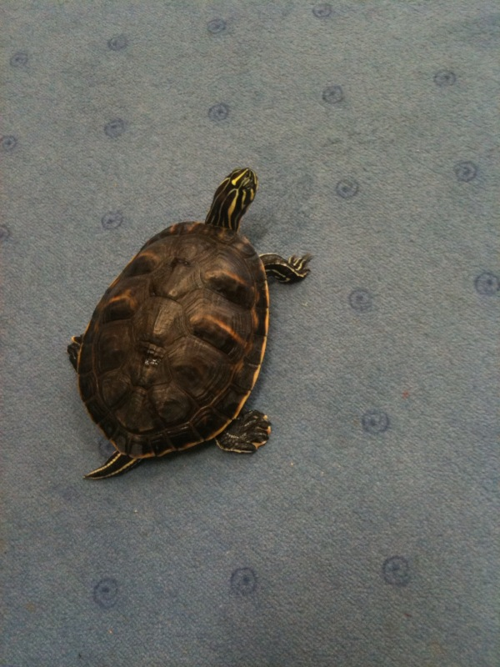
Princip ticha a klidu
Ticho a klid působí na vývoj myšlení dítěte a podporují jeho soustředěnost na práci
  Součástí cvičení ticha je nácvik svalové koordinace, držení těla a rovnováhy chůzí po elipse

Slide 8
Princip vedení
Svoboda nespočívá v tom, že dítě si dělá co chce. Pokud se dítě pro něco rozhodne, je jeho povinností práci dokončit.
Absorbující duch - bez vědomého úsilí, čistě jen tím, že „žije“, nasává dítě doslova jako houba vše, co jej obklopuje (zcela přirozeně, bez bloků a zábran)
Přirozený důsledek
Pravidla
Pochvala
Role učitele je „upozaděna“, centrem všeho dění a času je žák
  učitel není učitelem v pravém slova smyslu, ale vystupuje jako průvodce vzděláváním
  učitel sleduje senzitivní fáze dítěte, vytváří přirozené prostředí, podporuje aktivitu a tvořivost dítěte
  učitel si o každém dítěti vede záznamy, jak zvládlo jednotlivé kroky

Slide 9
Práce s chybou
Chyba je chápána jako přirozená součást
  chyba není špatná, chybou se dítě učí, proto za chyby a chybná řešení děti nejsou záporně hodnoceny, ale chyba má být samotnému dítěti ukazatelem toho, co si ještě potřebuje procvičit či zopakovat
  chybu se dítě učí chápat jako běžný, přirozený projev v procesu učení, jako užitečnou součást řešení problémů a jako bohatý zdroj nových poznatků
Hodnocení práce
  učitel nepoužívá negativní hodnocení
  pochvala není samozřejmost, dítě se nesmí stát na pochvale závislé
  slovní hodnocení
  sebehodnocení

Slide 10
Princip sociální výchovy
Děti si řeší svoje sociální konflikty samy, nejsou-li větší. než je únosné.
Rozvíjejí tak sociální dovednosti a přijetí zodpovědnosti za vlastní jednání.
Děti pracují ve skupinách, mluví spolu, komunikují, spolupracují = rozvíjí řadu sociálních dovedností (mají nápady, nabízejí a přijímají pomoc, hodnotí, podporují se vzájemně, tolerují se, řeší konflikty, navzájem si poskytují zpětnou vazbu a ihned, nikoli opožděně, hledají ve slovnících a encyklopediích a kdykoli se mohou zeptat učitele).

Slide 11
Princip normalizace
Proces od stavu, kdy je dítě nějak výchovně v nepořádku, do stavu normalizace, tedy narovnání
– problém závislosti na někom jiném, touha po moci, lhaní, komplex méněcennosti
Proces uvolňování potlačené síly člověka. Ze škol by měly odcházet děti, které umějí nalézt a uchovat si radost ze života, jsou zodpovědné za své okolí a samostatně uvažují a věří si.
Dítě je schopno se intenzivně a dlouhodobě soustředit na práci, která ho zaujme.

Slide 12
Věková heterogenita
Smíšené třídy
  skupiny obvykle ze tří ročníků
  vytvoření většího prostoru pro spolupráci
  přiblížení prostředí vživotu v rodině
Skupiny s věkově smíšenými dětmi jsou významné pro děti nadané nebo naopak i postižené.

Slide 13
Princip pohybu
Přirozený pohyb, chůze po elipse
  Schopnost moci se pohybovat a jednat je základem pro duševní a duchovní rozvoj dítěte.
  Pohyb je důležitým faktorem pro budování inteligence.
  Elipsa
  chůze po elipse - cvičení svalové koordinace, rovnováhy
  děti se učí koncentraci a trpělivosti.
  děti se učí mluvit před skupinou, prezentovat
  dobrý prostor pro řešení problémů a konfliktů
  MM: Naučit se chodit znamená pro dítě něco jako druhé narození, neboť tím přechází ze stavu bezmocnosti do stavu svobodné aktivity.
    ve třídách je prostor pro přirozený pohyb dětí
    děti nesedí po celou dobu vyučování v lavicích, děti pracují na chodbách, na zemi, na koberečcích, samostatně si přinášejí a odnášejí pomůcky
    přirozený pohyb dětí během vyučování

Slide 14
Připravené prostředí
Zahrnuje jak osobnost učitele, tak vybavenost třídy pomůckami, které mají své stálé umístění a jsou pro dítě snadno přístupné
Didakticky připravené prostředí se speciálními pomůckami
Bezpečné prostředí
Atmosféra důvěry, respektu, klidu, bezpečí a jistoty, přitom otevřenost
Montessori pomůcky
  speciálně vyvinuté pomůcky, které jsou využívány pro jednotlivé oblasti učení
  pomůcky usnadňují pochopení nových jevů
  pomůcky významnou měrou přispívají k hlubšímu a trvalejšímu uchování nově získaných vědomostí a zkušeností dítěte

Slide 15
Senzitivní fáze
Senzitivní fáze jsou zvláštní období zvýšené vnímavosti dítěte, které je doprovázeno zvýšenou schopností k osvojení určitých dovedností
  druhy: fáze řeči, fáze řádu, tříbení smyslů, fáze fascinace malými věcmi, fáze sociálních vztahů, fáze pohybu
  jsou univerzální, vyskytují se u všech dětí
Školený vychovatel dokáže senzitivní fáze u dítěte vypozorovat
  je důležité být na děti naladěn a v době dané senzitivní fáze jim nabídnout adekvátní podněty
Senzitivní fáze trvají přechodnou dobu a jsou nenávratně ukončeny, ať už jsou využity nebo ne

Slide 16
Srovnání
Tradiční škola | Montessori škola
Učebnice, pracovní sešity | Připravené prostředí, pomůcky se zpětnou kontrolou chyby
Výuka ve vyučovacích hodinách | Projekty s integrovanými předměty
Frontální výuka | Individuální tempo, zodpovědnost
Jednotlivé předměty | Nepřerušované pracovní cykly
Ročníky se stejnou věkovou skupinou | Smíšené třídy
Pasivní studium, dítě naslouchá již zpracovanému učivu | Aktivní studium, volnost pohybu, vyhledávání informací, hodiny výkladové a individuální
Důraz na výkon, vysvědčení | Slovní hodnocení a přehled zvládnutých dovedností

Slide 17
Montessori pedagogika ve světě
Holandsko
  Světové centrum Montessori v Amsterdamu
  Každá 2. škola je Montessori
  Montessori lyceum Amsterdam
Rakousko
  velká tradice Montessori na všech stupních vzdělávání
  Vídeň, Pottenbrunn
Německo
  Berlín, spojení Montessori s praktickým životem na farmě
Slovensko
  1. i 2. stupeň Montessori základní školy

Slide 18
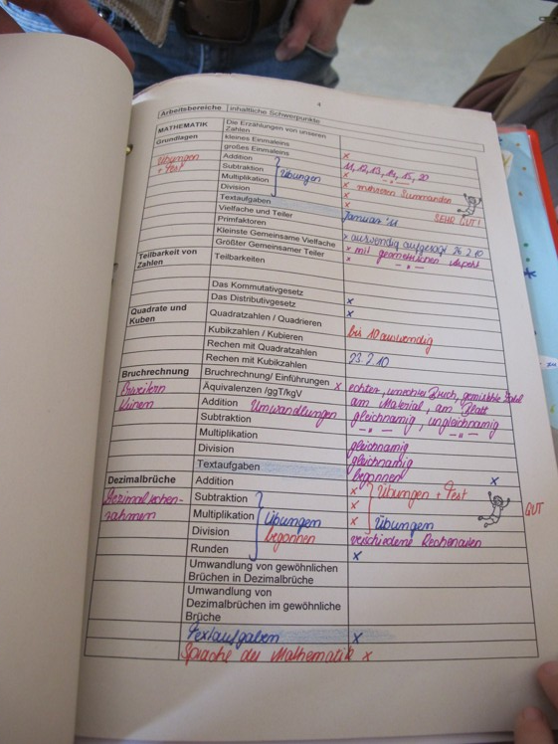
Studijní plány
(týdenní)

Slide 19
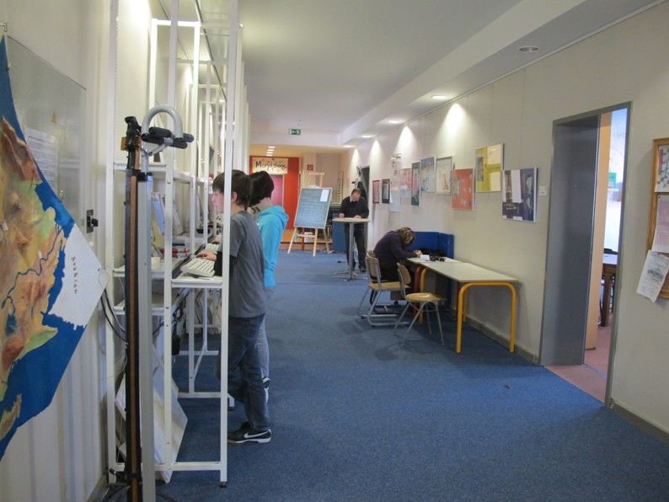
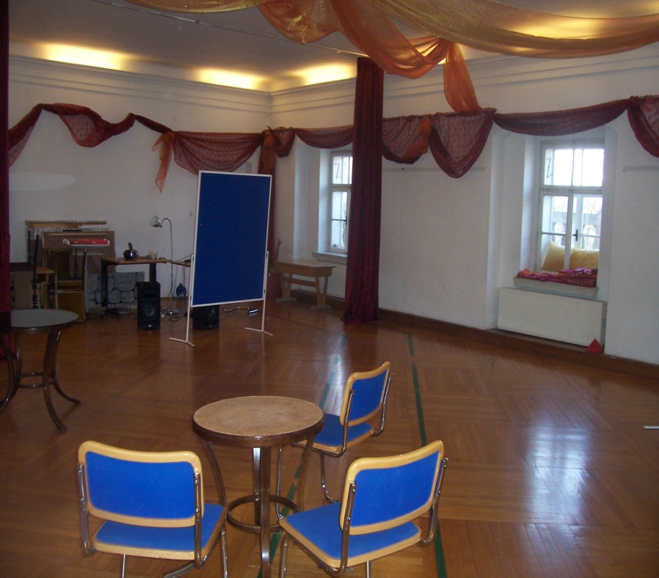
Chodba, slavnostní sál

Slide 20
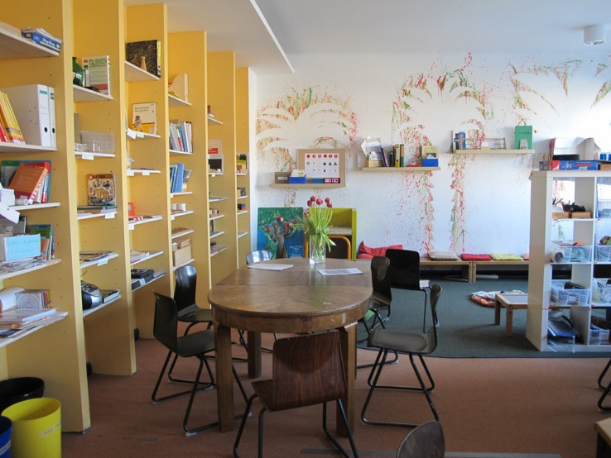
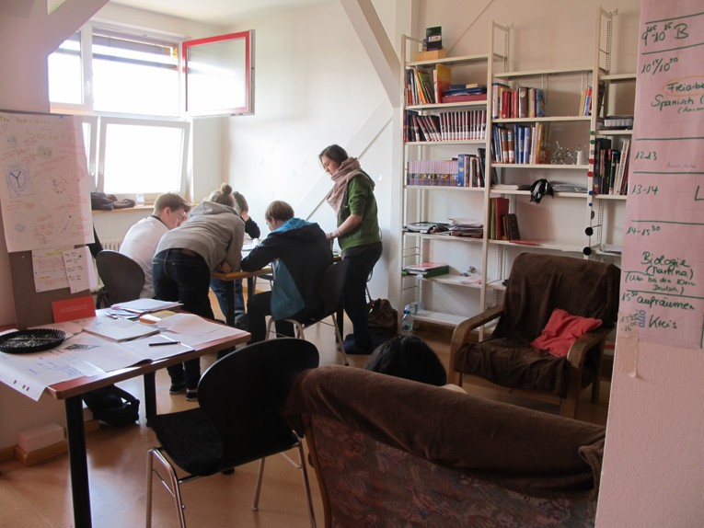
Kmenové třídy

Slide 21
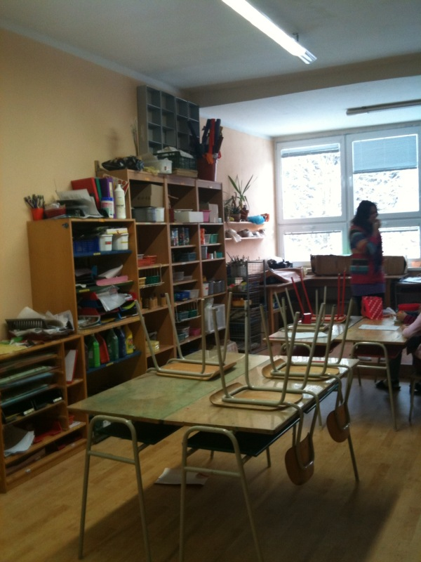
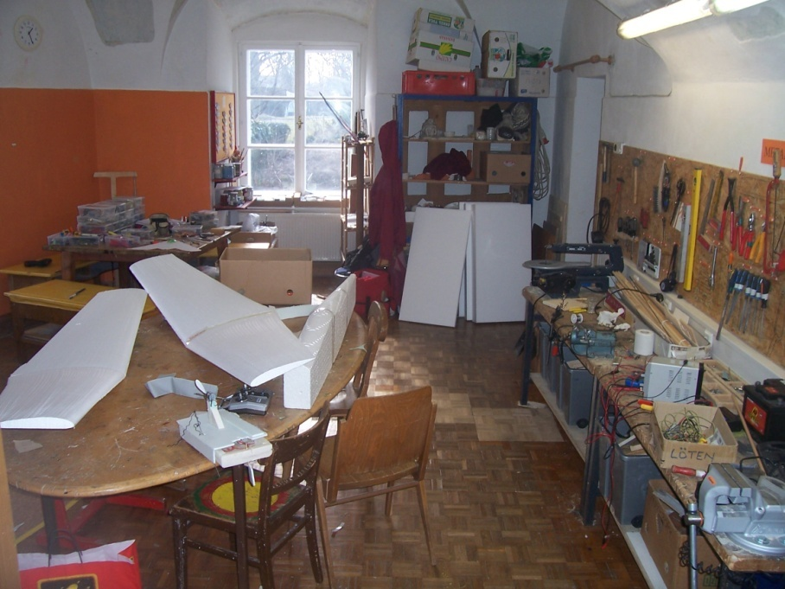
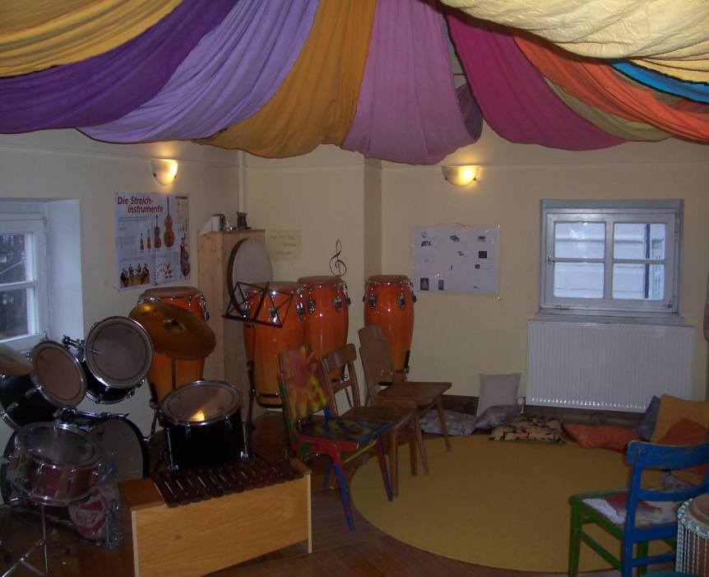
Výtvarný ateliér, dílna, hudební místnost

Slide 22
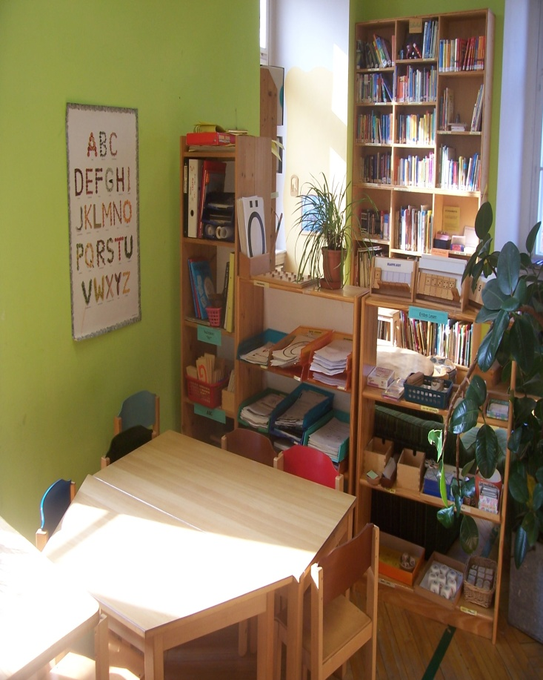
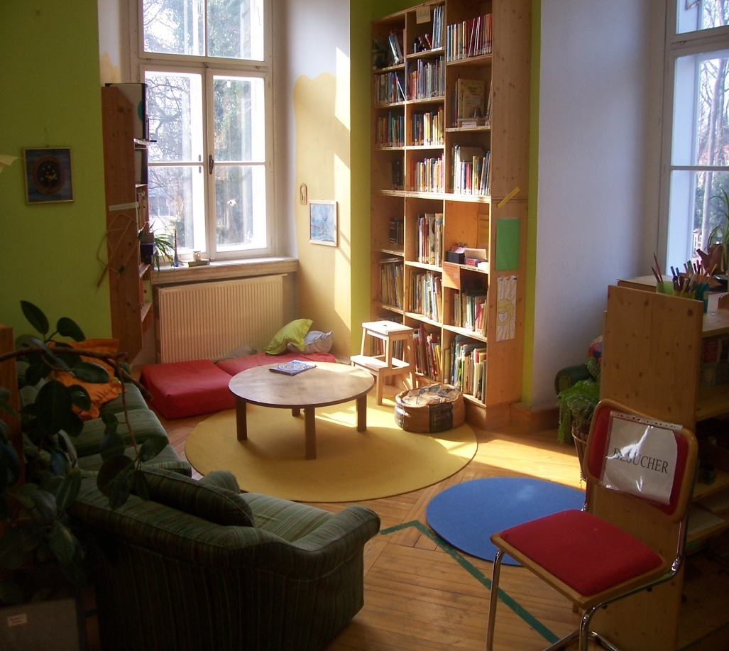
Jazyková místnost s klidovým prostorem

Slide 23
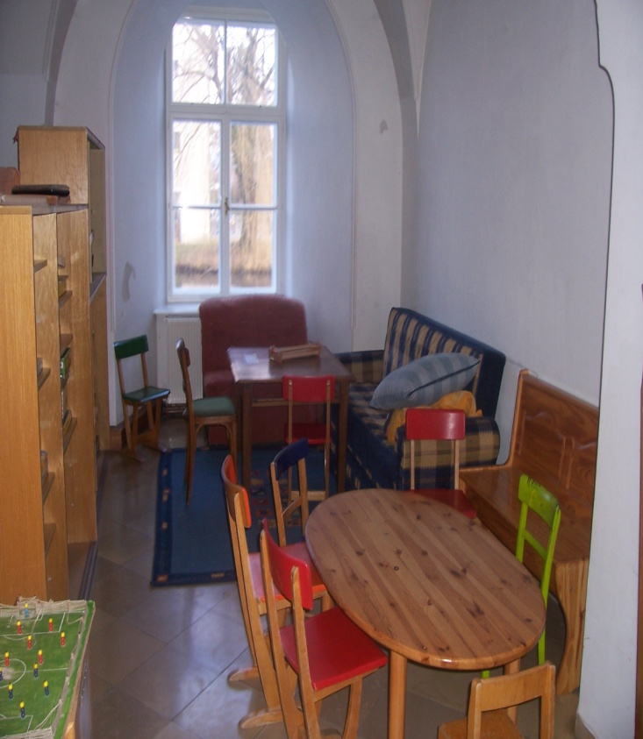
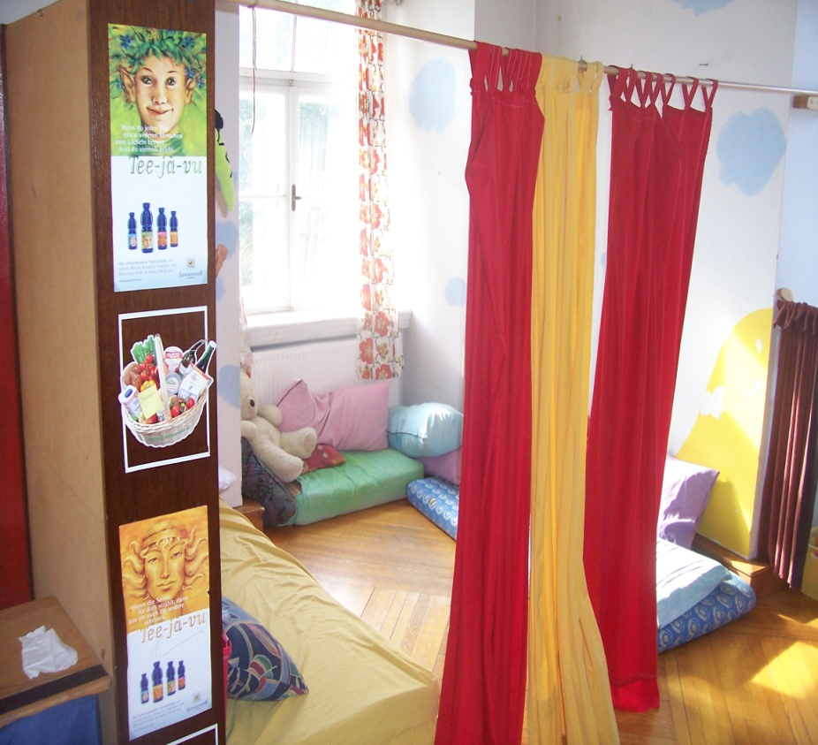
Po školách jsou různé relaxační zóny...

Slide 24
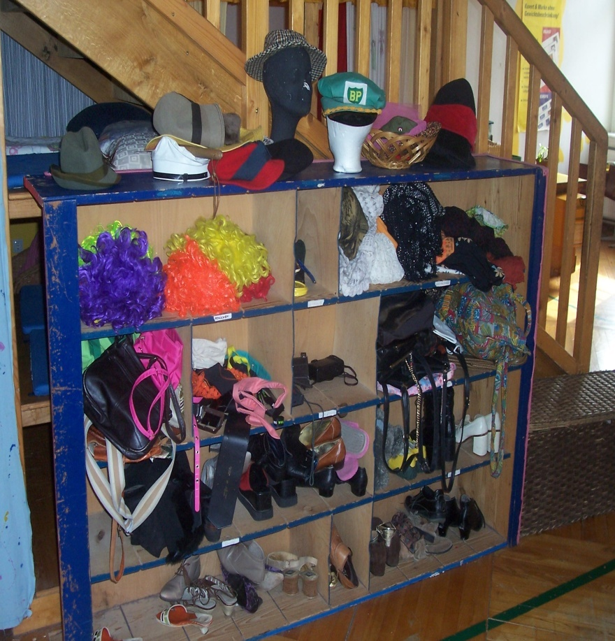
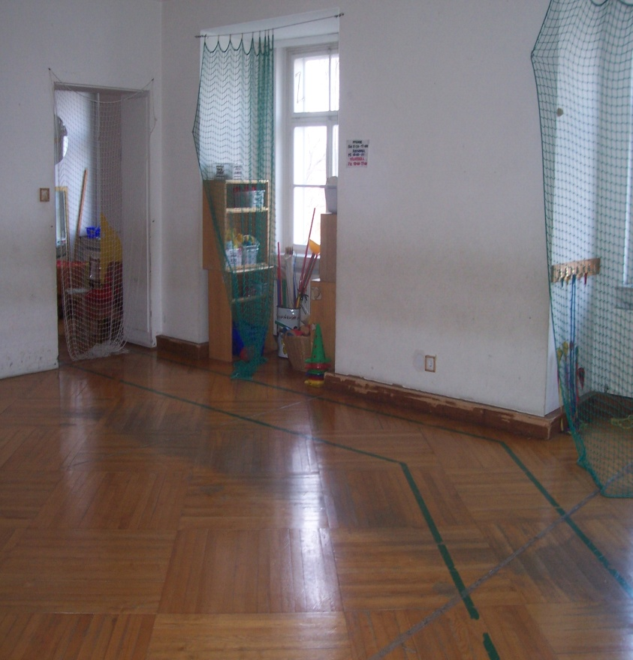
Dramatický ateliér, tělocvična

Slide 25
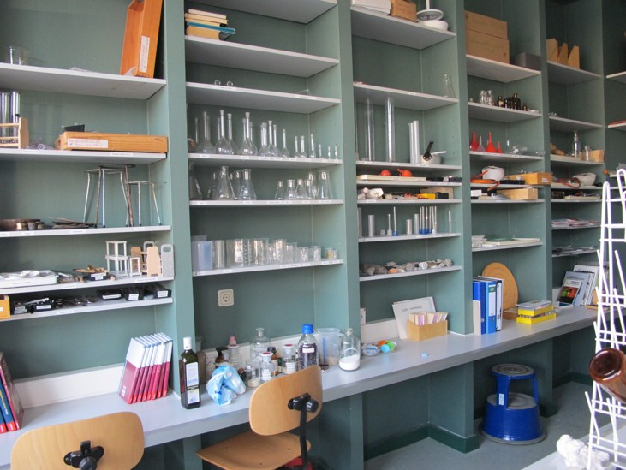
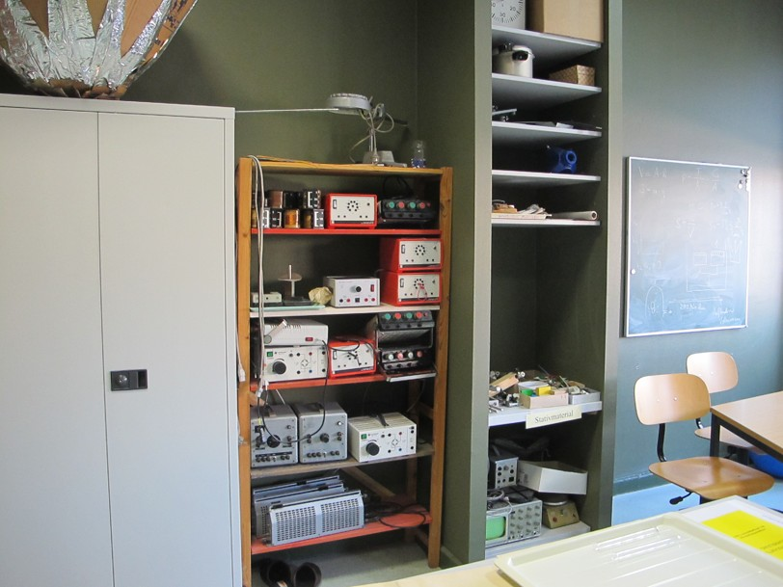
Chemie, fyzika

Slide 26
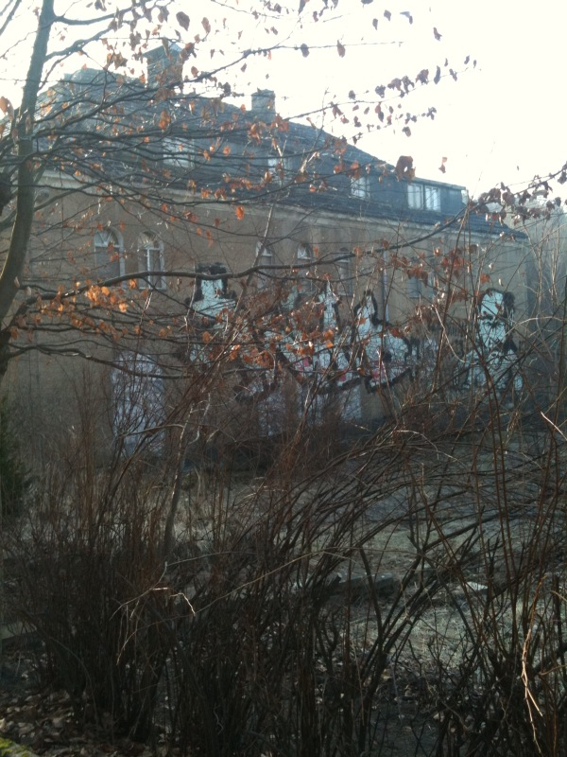
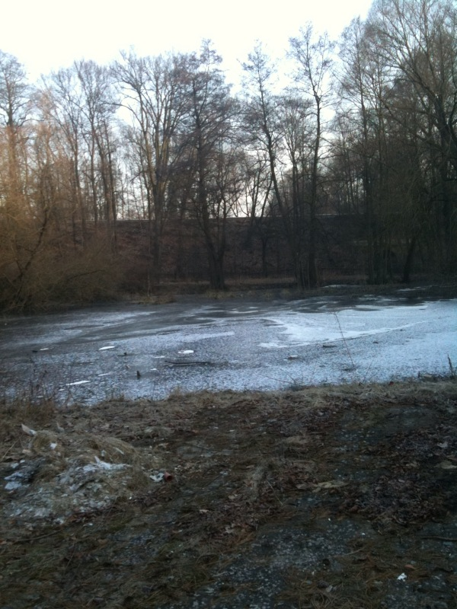
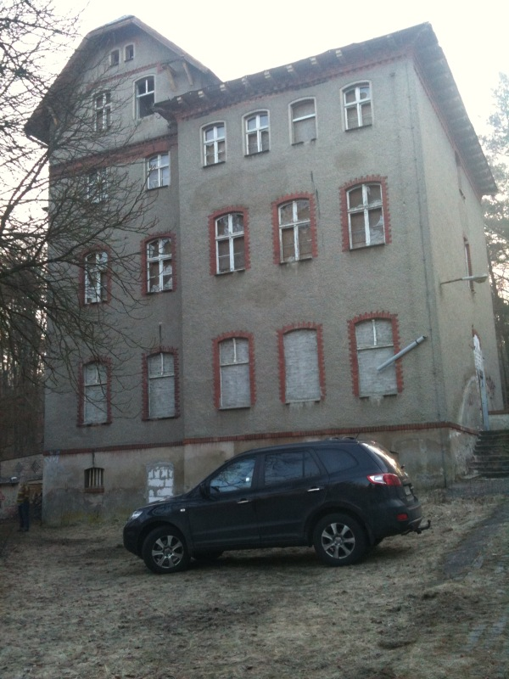
Pottenbrun

Slide 27
Organizace výuky I.
Výuka je plánována a probíhá v rámci týdenních (až 6ti týdenních cyklů)
Týdenní plány vycházejí ze studijních plánů pro jednotlivé předměty
Týdenní plány, cíle a metody jak k nim dojdou jsou dohodnuté s učitelem
Výuka probíhá v ucelených cyklech
- skupinové lekce (výklad učiva, informaticní schůzky) a volná práce (individuálka)
- skupinové lekce jsou povinné
- v rámci volné práce si žáci volí a plánují sami (vybírají si předměty i učitele)
- trh učitelů – na začátku cyklu učitelé nabídnou svůj program, projekty, vypíší své konzultační hodiny – výklad nového učiva, konzultace
- žáci se zapíší k učiteli, kterého zrovna potřebují
Výuka probíhá ve smíšených třídách, v ucelených blocích, bez zvonění
Důraz kladen na svobodnou volbu a odpovědnost žáka za svou přípravu.

Slide 28
Organizace výuky II. - učebny
Ve škole vládne laskavá a tvůrčí atmosféra individuálního studia žáků s možností konzultovat nejasnosti s učiteli nebo spolužáky, se zázemím připraveného prostředí.
Všude přítomné připravené prostředí
Otevřený a vzájemně propojený prostor
Cca 20 žáků ve třídě (1-3, 4-6,7-9)
Každá třída má svou kmenovou učebnu, dále jsou k dispozici odborné učebny, chodba a relaxační kouty
v učebně jsou různá pracovní místa
dřevěné police na pomůcky
šanony s tematickými obálkami
kobereček
sedačka, křesla
Žáci se volně pohybují v prostorách školy, pracují individuálně, ve skupinách, s učitelem
Žáci využívají pracovních sešitů, počítačů, učebnic, knih, svých notebooků

Slide 29
Organizace výuky III. - učitel
Ve škole vládne laskavá a tvůrčí atmosféra individuálního studia žáků s možností konzultovat nejasnosti s učiteli nebo spolužáky, se zázemím připraveného prostředí.
Ve třídě je přítomen učitel, který žáky pozoruje, konzultuje s nimi, směruje je, pokud to potřebují, vykládá látku
Učitel je přítomen celou dobu výuky, ale jeho role je jiná – průvodce učením.
Na konci týdne (cyklu) rozhovor s učitelem o splnění týdenního plánu, výstupech, zlepšeních.
O rozhovoru je vedena evidence. Žáci mají tzv studentské knihy.
Sebehodnocení žákem, hodnocení učitelem, 2x do roka hodnocení učitel, žák, rodič.
Profil žáka (1x za rok) – více učitelů zpracuje na každého žáka – emocionální složka, sociální složka, kreativita, kosmická výchova, jazyk, matematika, pohybová složka)

Slide 30
Spolupráce s rodiči a žáky
Účast rodičů ve vedení školy, ale i ve výuce
Mimoškolní aktivity organizované rodiči
Spolupráce žáků na chodu školy je vidět
úklid
služby na přípravu svačin, někde i obědů (včetně nákupu surovin)
služba v kuchyni včetně mytí nádobí
Po přechodu žáků na jinou školu těmto žákům trvá asi rok se aklimatizovat. Výhodou ale je, že děti jsou socializované, komunikativní, umí řešit konflikty, orientují se v emocích a umí se učit.

Slide 31
Praktická výuka a koncept učení mimo školu
Dílničky
Dramatický kroužek
Školní zahrady
Obchod s biopotravinami
Výlety do muzea, do zoo, do divadla, koncerty
Týden experta (přizvání někoho z řad rodičů)
Škola pro děti hledá stáže v podnicích
Farma

Slide 32
RVP MŠMT České republiky
Výuka na Montessori se v současné době nevejde do RVP schváleného MŠMT
povolení výjimky v rámci tzv pokusného ověřování
úprava RVP, zohlednění alternativ
Výuka na školách v ČR (a na Slovensku) je formálně (pro účely inspekce) vykazována jinak, než v praxi probíhá.
počty hodin v týdnu, samostatné hodiny
smíšené třídy
zajištění pedagogických pracovníků
Ochota škol, jejich zřizovatelů a ředitelů přejít na „nepovolenou“ alternativu je minimální.

Slide 33
Montessori v ČR (od r 1999)
Montessori v ČR zastřešuje Společnost Montessori, o.s. (činnost od roku 1999)
Společnost Montessori si klade za cíl přispět k rozvoji alternativního školství v ČR a sdružovat odbornou, rodičovskou i laickou veřejnost, která má zájem na rozšiřování vzdělávání metodou Montessori.
Organizuje diplomový kurz „Výchova a vzdělávání metodou Marie Montessori“ (akreditace MŠMT č.j.14 189/2009-25-355)
Postupný rozvoj vychází z iniciativy rodičů a vychovatelů
Školy s Montessori principy spíše než Montessori školy
V rámci ČR, existuje cca 20 mateřských center, 50 MŠ a 30 ZŠ, které
Montessori metodou pracují nebo zařazují prvky Montessori pedagogiky.

Slide 34
Řekni mi a já zapomenu (10-15%), ukaž mi a já si zapamatuji (40%), nech mne to dělat a já pochopím (80%).

